Slide 1
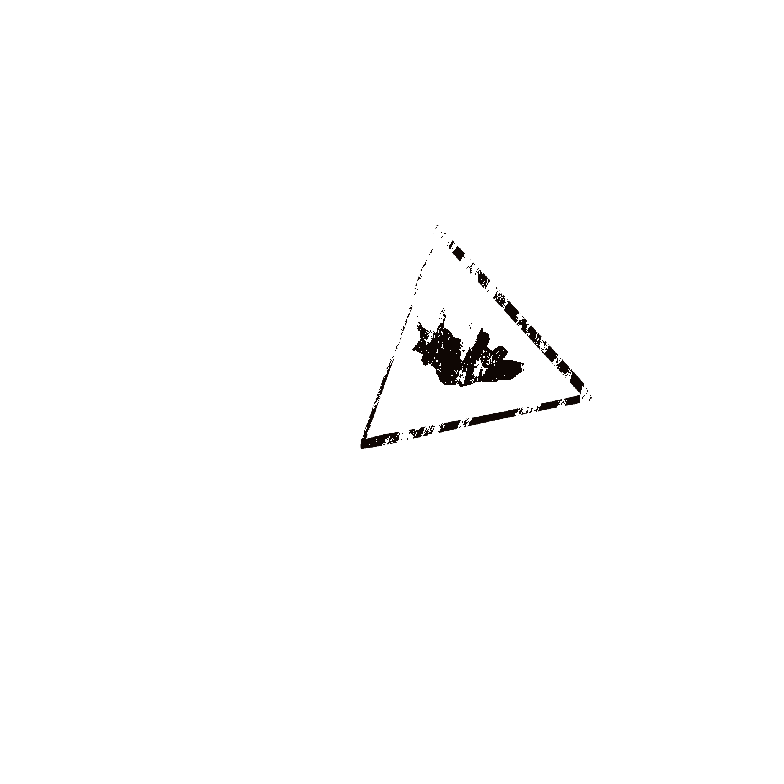
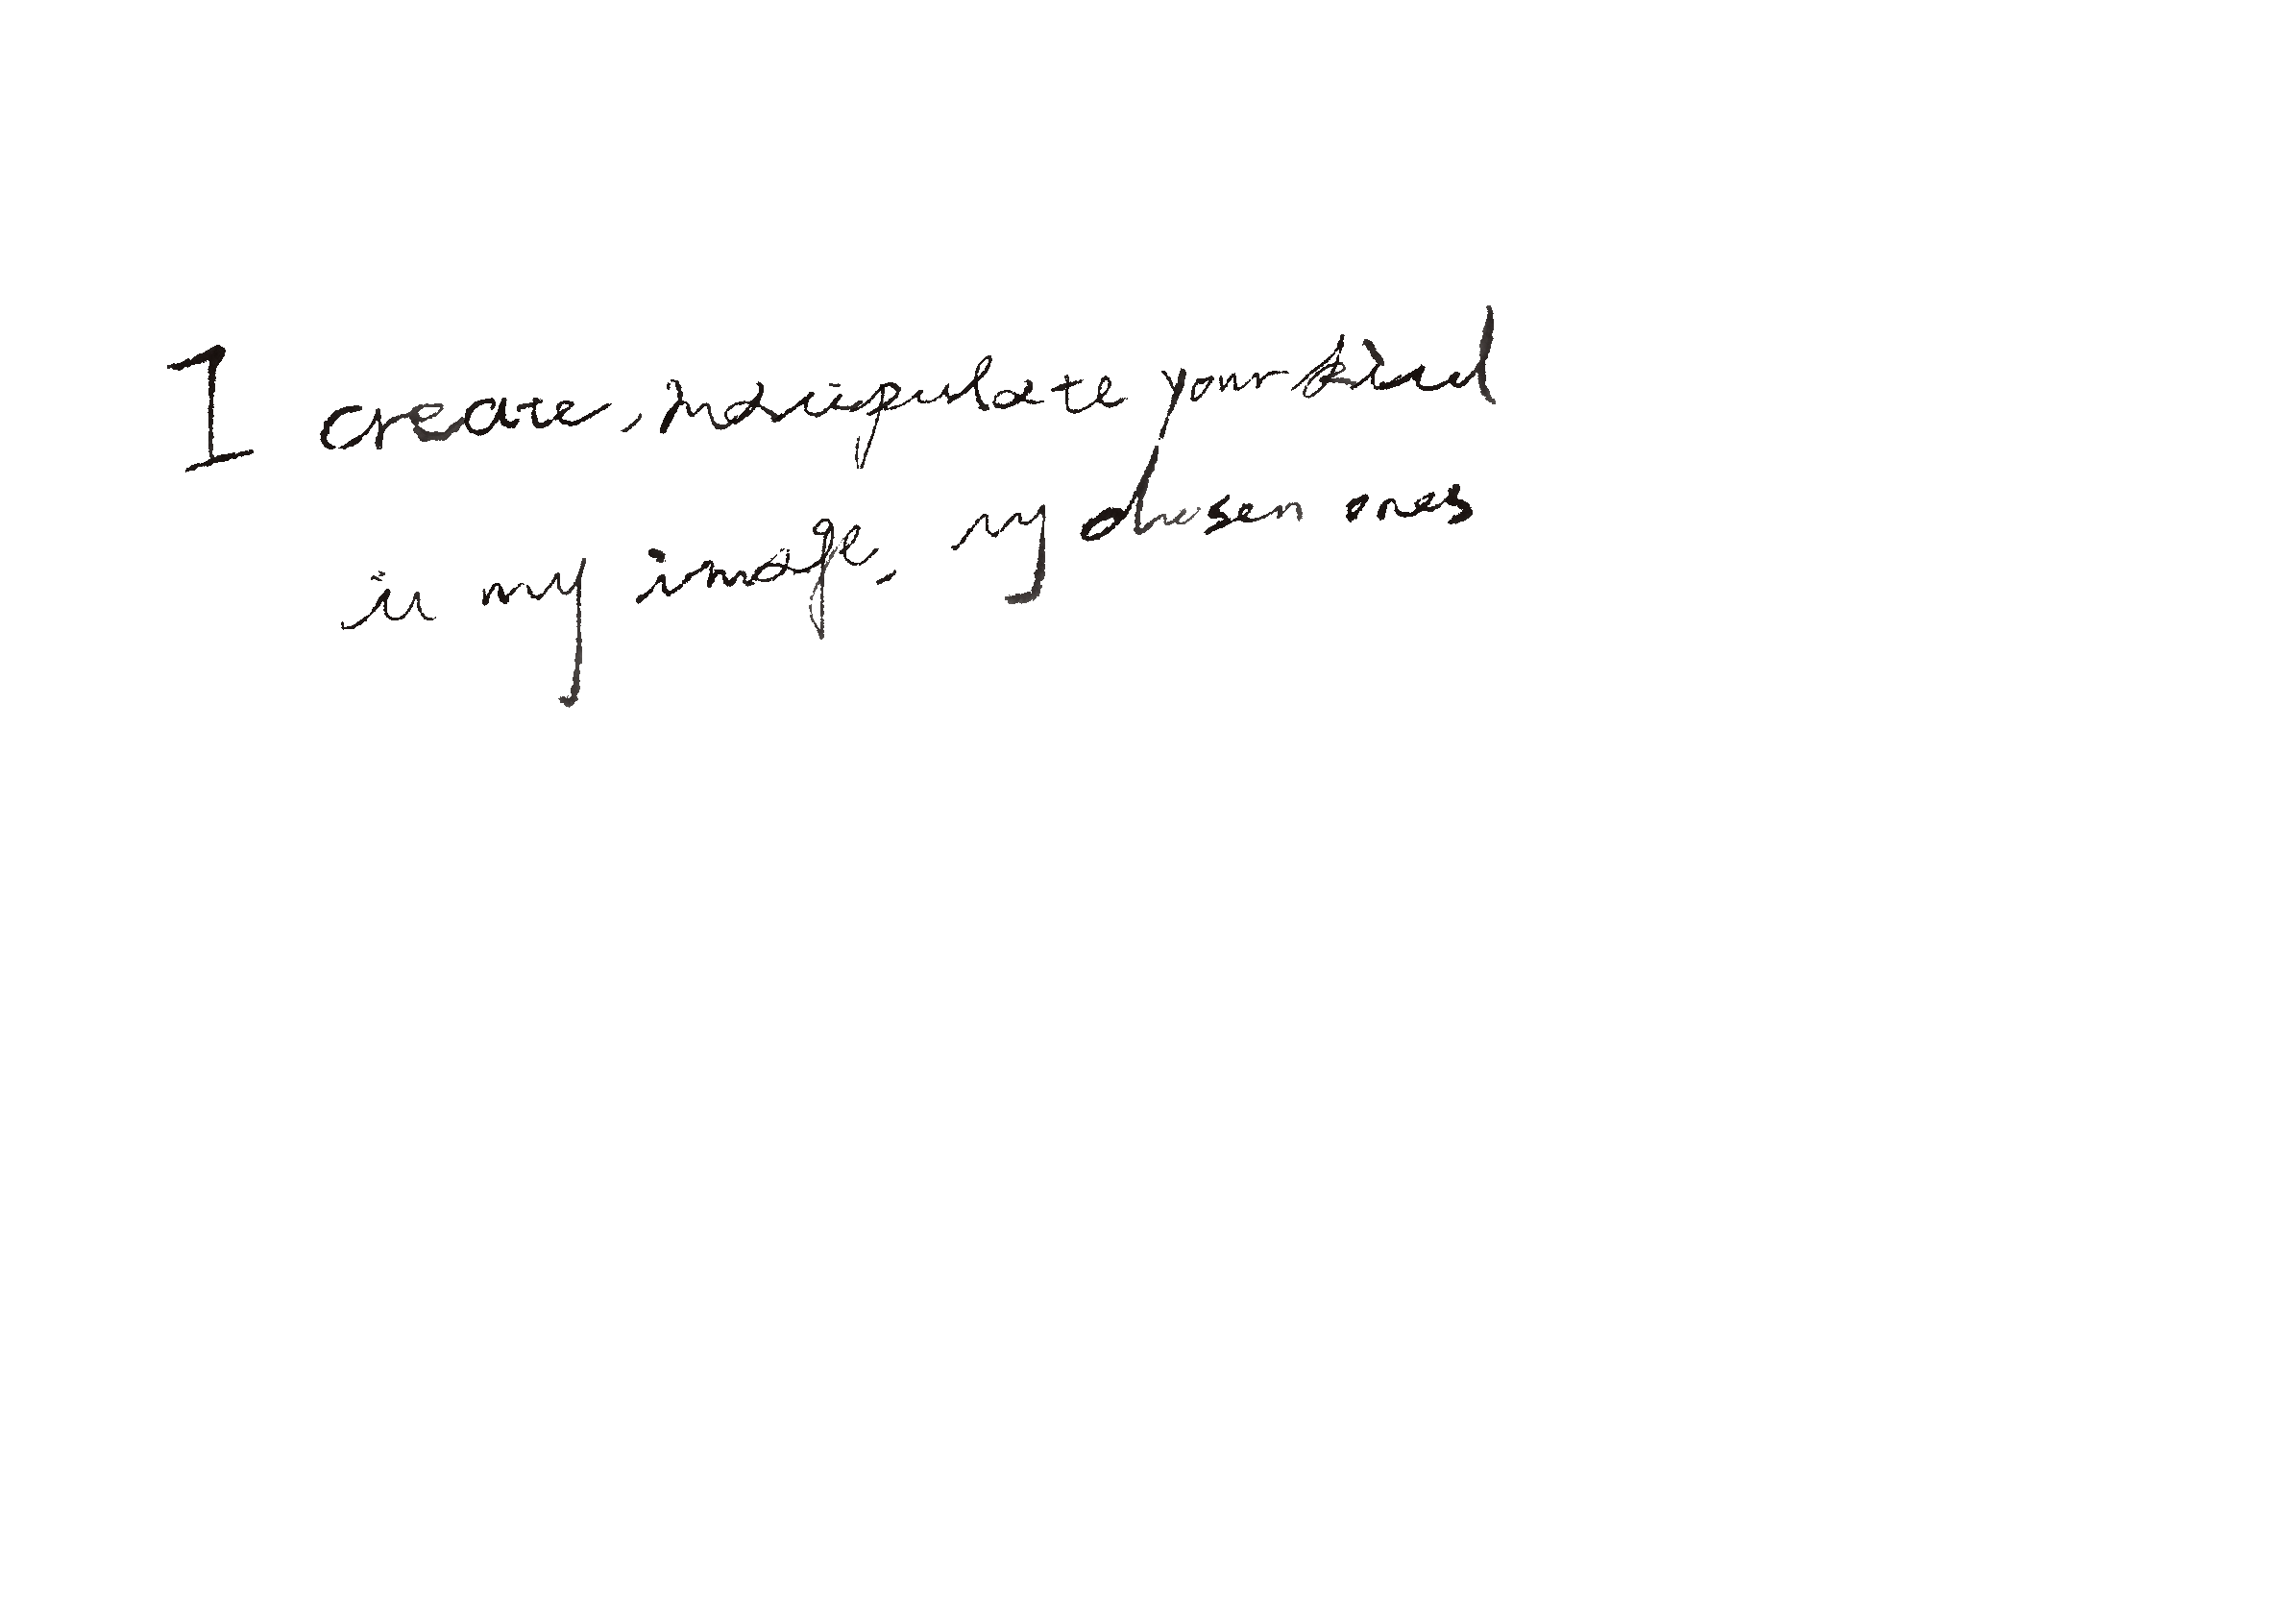
中期进度报告
/ / Mid-Term Report
论文题目：面向多感官调制的非联想学习忆阻神经形态电路设计
IEEE
Bio-Inspired Neuromorphic Circuit Design of Non-associative Learning for Multisensory Enhancement and Depression
MAY/2025
2:30 PM
汇报人：蒋彦熙
REPOTT
DUTY
FEBR/04/2026

Slide 2
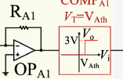
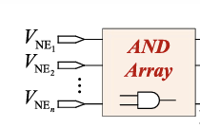




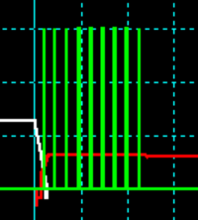
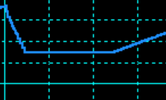
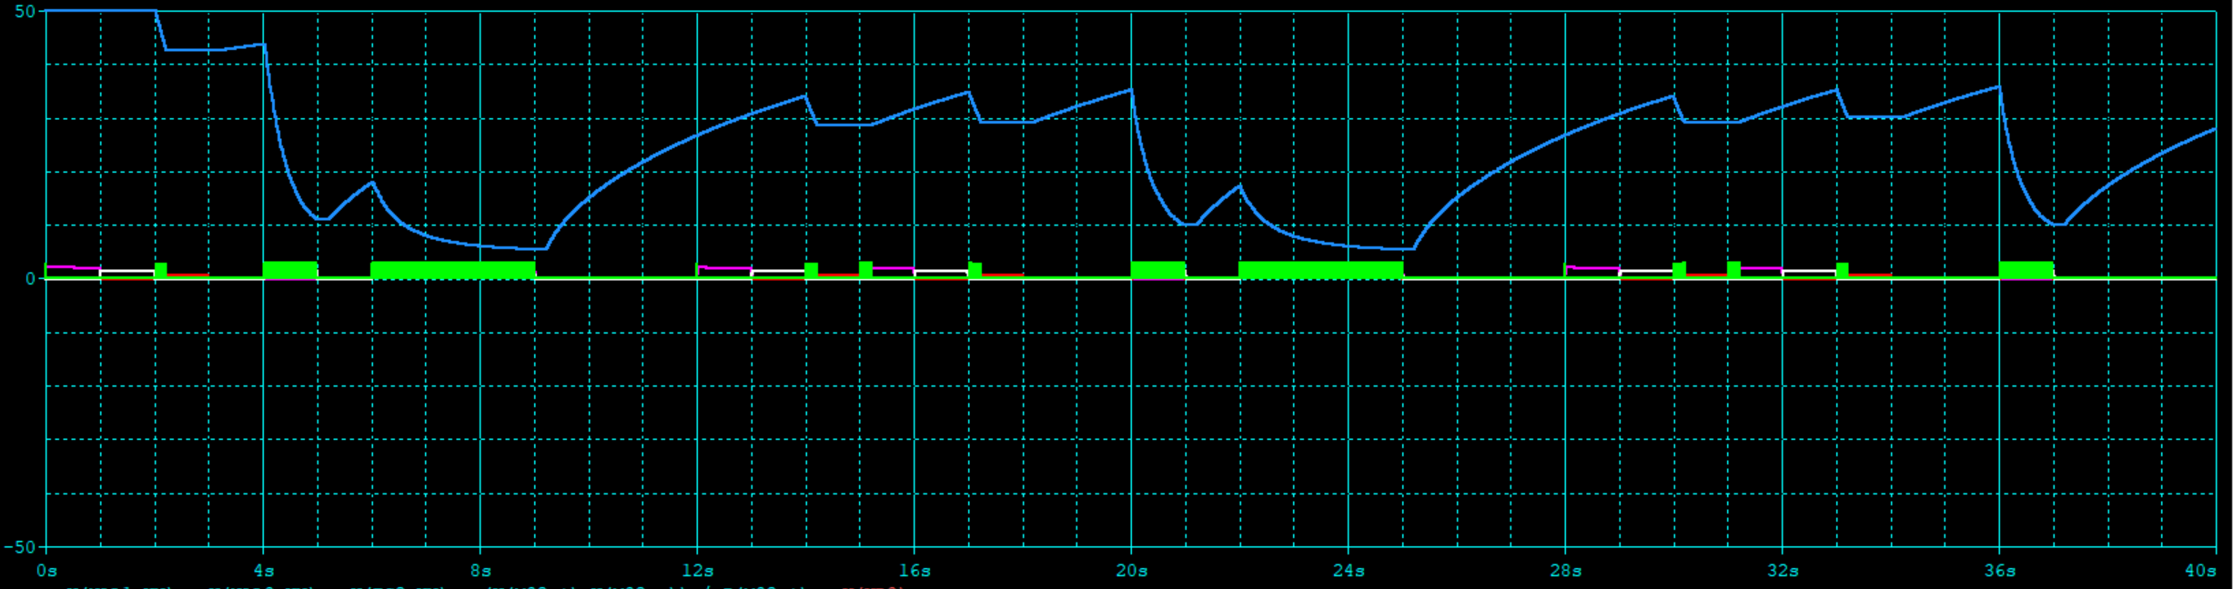
部分电路原理无法在模拟中正常实现功能，需替代调整
·
链接EN单元与MMAM网络的与门未考虑具体传递信号样态，无法有效传递
·
壹
贰
\
\
電路調校
編碼後
門
电路调校
测试结果
遗留问题
编码后与门
适应原理特性实现器件功能
传递逻辑失败
设计功能冲突
运行时长达标初步完成测试
器件功能妥协
尚余未完特性
And
三感官通道
大电路测试
MM
修改过的电路能达到40s的期望运行时长，同时能实现并解释部分功能
·
AM
原文中部分电路小范围测试时可以正常工作，整合电路中模拟无法收敛
·
链接编码神经元EN单元和多模态网络MMAM使用与门，未考虑实际需传递的信号样态
器件模型偏离理想器件，部分电路功能未能良好模拟
叁
肆
\
\
測試結果
未竟之事
完成首次40s的仿真结果，实现了完整电路部分功能
贸然更换选用器件模型会出现电路震荡等问题，暂时有特性尚未验证较好的仿真

Slide 3
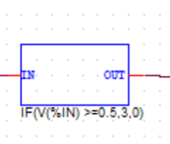
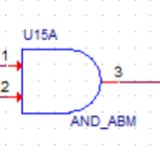
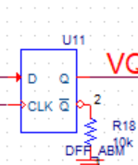
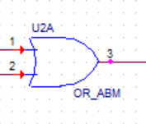
电路调校
测试结果
遗留问题
编码后与门
适应原理特性实现器件功能
传递逻辑失败
设计功能冲突
运行时长达标初步完成测试
器件功能妥协
尚余未完特性
修改过的电路能达到40s的期望运行时长，同时能实现并解释部分功能
原文中部分电路小范围测试时可以正常工作，整合电路中模拟无法收敛
链接编码神经元EN单元和多模态网络MMAM使用与门，未考虑实际需传递的信号样态
器件模型偏离理想器件，部分电路功能未能良好模拟
将部分门电路及比较器换成ABM行为源，以便仿真收敛

Slide 4

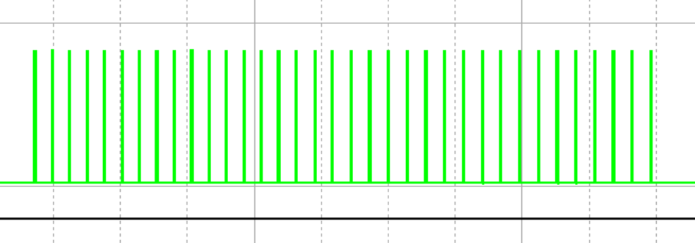
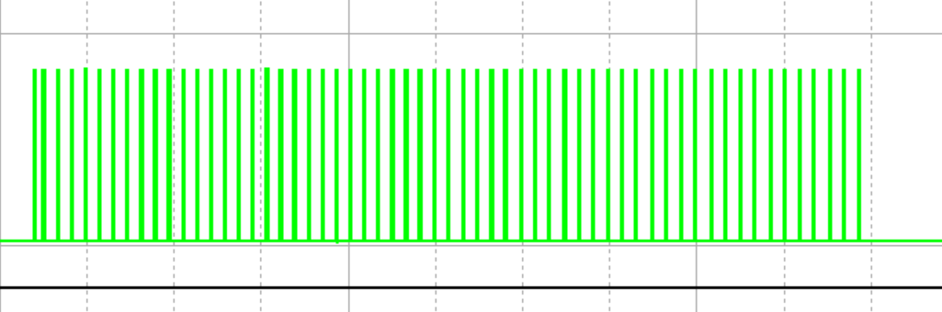
原设计处理编码后两不同信号的共同响应时，简单的使用与门阵列判断“是否同时存在”
电路调校
测试结果
遗留问题
编码后与门
适应原理特性实现器件功能
传递逻辑失败
设计功能冲突
运行时长达标初步完成测试
器件功能妥协
尚余未完特性
实际上，两个同时出现的信号经编码后延迟，频率都不相同。将这样的脉冲信号直接简单求与，无法得到“是否同时出现”的结果
修改过的电路能达到40s的期望运行时长，同时能实现并解释部分功能
原文中部分电路小范围测试时可以正常工作，整合电路中模拟无法收敛
链接编码神经元EN单元和多模态网络MMAM使用与门，未考虑实际需传递的信号样态
器件模型偏离理想器件，部分电路功能未能良好模拟
T1
T2

Slide 5
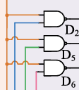

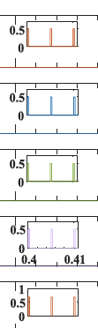
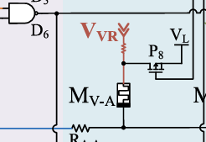
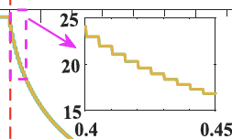
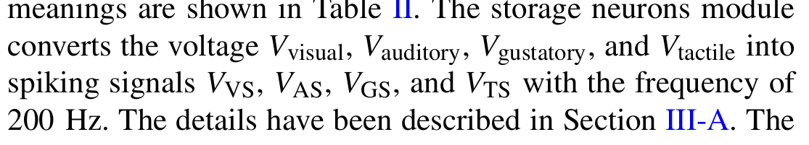
此设计出自本文引用文献[30]:
The Framework and Memristive Circuit Design for Multisensory Mutual Associative Memory Networks
电路调校
测试结果
遗留问题
编码后与门
（此处是与非门，但设计逻辑相同）
适应原理特性实现器件功能
传递逻辑失败
设计功能冲突
运行时长达标初步完成测试
器件功能妥协
尚余未完特性
然而，该文章中信号强度相同，经编码后脉冲能够对齐。因此可以直接使用与门获取并信号。
修改过的电路能达到40s的期望运行时长，同时能实现并解释部分功能
原文中部分电路小范围测试时可以正常工作，整合电路中模拟无法收敛
链接编码神经元EN单元和多模态网络MMAM使用与门，未考虑实际需传递的信号样态
器件模型偏离理想器件，部分电路功能未能良好模拟

Slide 6
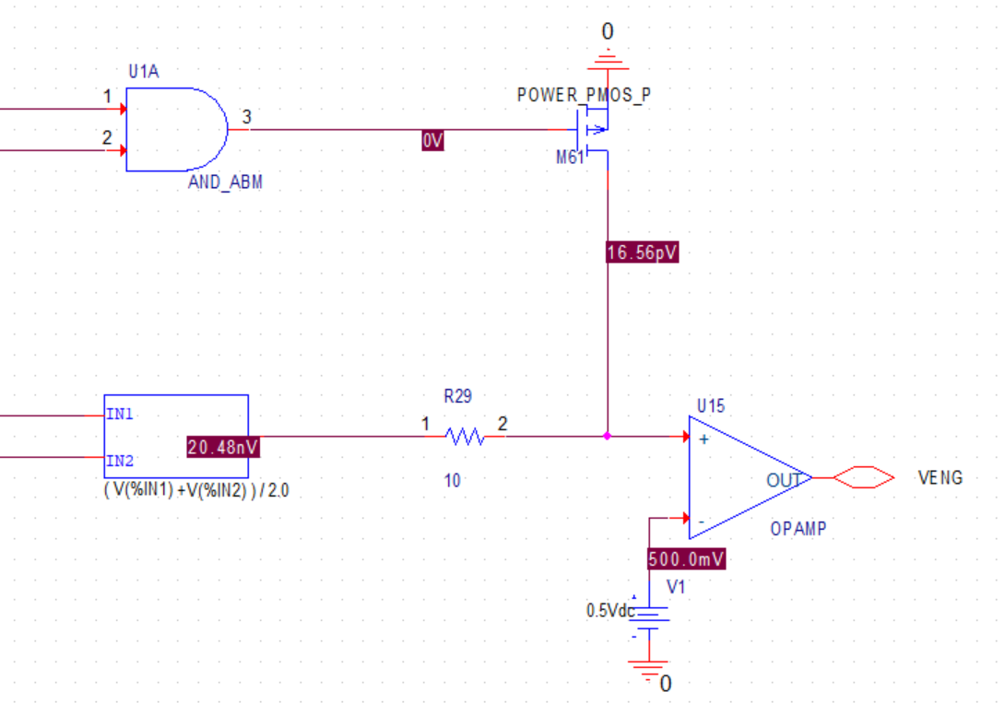
为实现检索“两信号是否同时出现”的逻辑，设计以下电路
电路调校
测试结果
遗留问题
编码后与门
适应原理特性实现器件功能
传递逻辑失败
设计功能冲突
运行时长达标初步完成测试
器件功能妥协
尚余未完特性
修改过的电路能达到40s的期望运行时长，同时能实现并解释部分功能
原文中部分电路小范围测试时可以正常工作，整合电路中模拟无法收敛
链接编码神经元EN单元和多模态网络MMAM使用与门，未考虑实际需传递的信号样态
器件模型偏离理想器件，部分电路功能未能良好模拟
Bi-sensory integration unit
\\
Haike
Nakamura

Slide 7
为实现检索“两信号是否同时出现”的逻辑，设计以下电路
首先，将原EN单元信号分立
经宽度拓展的信号继续加以延长直至能覆盖出现信号的整个时间段，成为VPERM 使能信号
编码后的原生神经信号不加以延长直接输入，新命名为VNE 神经元信号
电路调校
VPERM1
测试结果
遗留问题
编码后与门
VPERM2
适应原理特性实现器件功能
传递逻辑失败
设计功能冲突
运行时长达标初步完成测试
器件功能妥协
尚余未完特性
修改过的电路能达到40s的期望运行时长，同时能实现并解释部分功能
原文中部分电路小范围测试时可以正常工作，整合电路中模拟无法收敛
链接编码神经元EN单元和多模态网络MMAM使用与门，未考虑实际需传递的信号样态
器件模型偏离理想器件，部分电路功能未能良好模拟
VNE1
VNE2

Slide 8
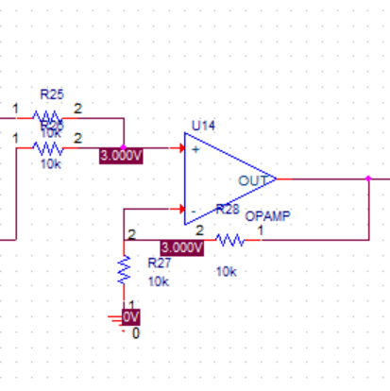
为实现检索“两信号是否同时出现”的逻辑，设计以下电路
VNE 神经元信号暂时采用加和，原理采用放大器电路，实际部署时采用ABM行为源代替
电路调校
测试结果
遗留问题
编码后与门
适应原理特性实现器件功能
传递逻辑失败
设计功能冲突
运行时长达标初步完成测试
器件功能妥协
尚余未完特性
修改过的电路能达到40s的期望运行时长，同时能实现并解释部分功能
原文中部分电路小范围测试时可以正常工作，整合电路中模拟无法收敛
链接编码神经元EN单元和多模态网络MMAM使用与门，未考虑实际需传递的信号样态
器件模型偏离理想器件，部分电路功能未能良好模拟

Slide 9
为实现检索“两信号是否同时出现”的逻辑，设计以下电路
电路调校
VPERM 使能信号都为高时，MOS管关断。
由于至此模拟信号已经被转换为脉冲信号，仅由频率区别，整合后的VNE 神经元信号由比较器统一整理输出强度为3V的VENG。
VPERM 使能信号不都为高时，MOS管打开， VENG恒为0V。
测试结果
遗留问题
编码后与门
适应原理特性实现器件功能
传递逻辑失败
设计功能冲突
运行时长达标初步完成测试
器件功能妥协
尚余未完特性
修改过的电路能达到40s的期望运行时长，同时能实现并解释部分功能
原文中部分电路小范围测试时可以正常工作，整合电路中模拟无法收敛
链接编码神经元EN单元和多模态网络MMAM使用与门，未考虑实际需传递的信号样态
器件模型偏离理想器件，部分电路功能未能良好模拟

Slide 10
基于生物联想学习的机制，该模块有进一步改进的空间
关于突触链接建立的条件与方向性——MMAM单元前的判断机制
电路调校
测试结果
遗留问题
编码后与门
适应原理特性实现器件功能
传递逻辑失败
设计功能冲突
运行时长达标初步完成测试
器件功能妥协
尚余未完特性
The critical window for synaptic modification is on the order of 20 ms, and its width appears to be determined by the kinetics of NMDA receptor activation and Ca2+ signaling.
—— Bi G, Poo M. Synaptic modifications in cultured hippocampal neurons: dependence on spike timing, synaptic strength, and postsynaptic cell type[J]. Journal of neuroscience, 1998, 18(24): 10464-10472.
突触间联系的建立具有方向性。
联系的建立取决于唤起联系的感官尖峰何时到来，而被唤起的感官在其刺激存在的一段时间内一直具有可以建立联系的窗口期。
修改过的电路能达到40s的期望运行时长，同时能实现并解释部分功能
原文中部分电路小范围测试时可以正常工作，整合电路中模拟无法收敛
链接编码神经元EN单元和多模态网络MMAM使用与门，未考虑实际需传递的信号样态
器件模型偏离理想器件，部分电路功能未能良好模拟
There is now compelling evidence that NMDA-receptor-dependent LTP and LTD are expressed, at least in part, by the activity-dependent trafficking of AMPA receptors.
——Malinow R, Malenka R C. AMPA receptor trafficking and synaptic plasticity[J]. Annual review of neuroscience, 2002, 25(1): 103-126.

Slide 11
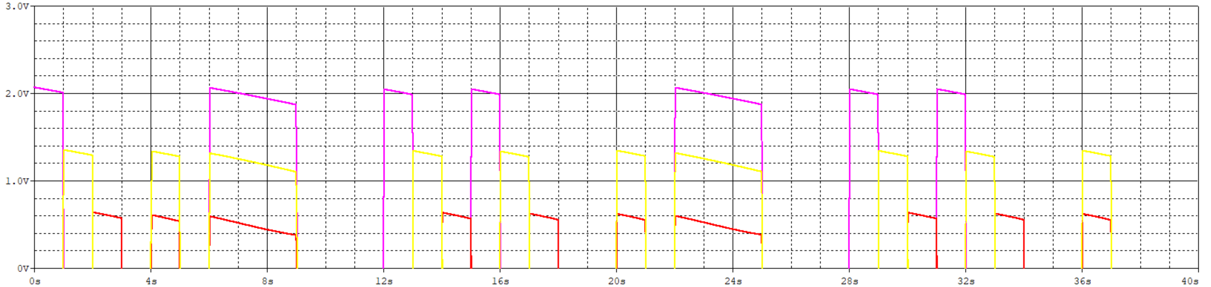
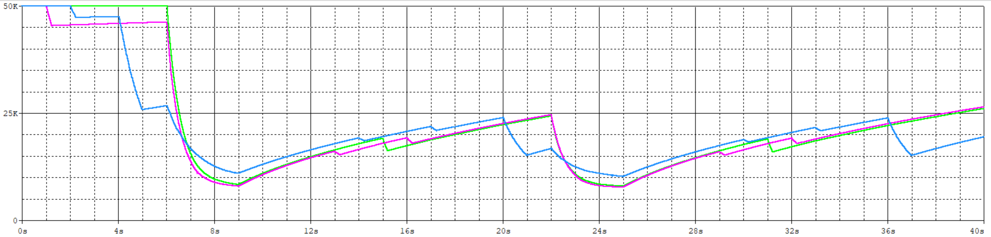
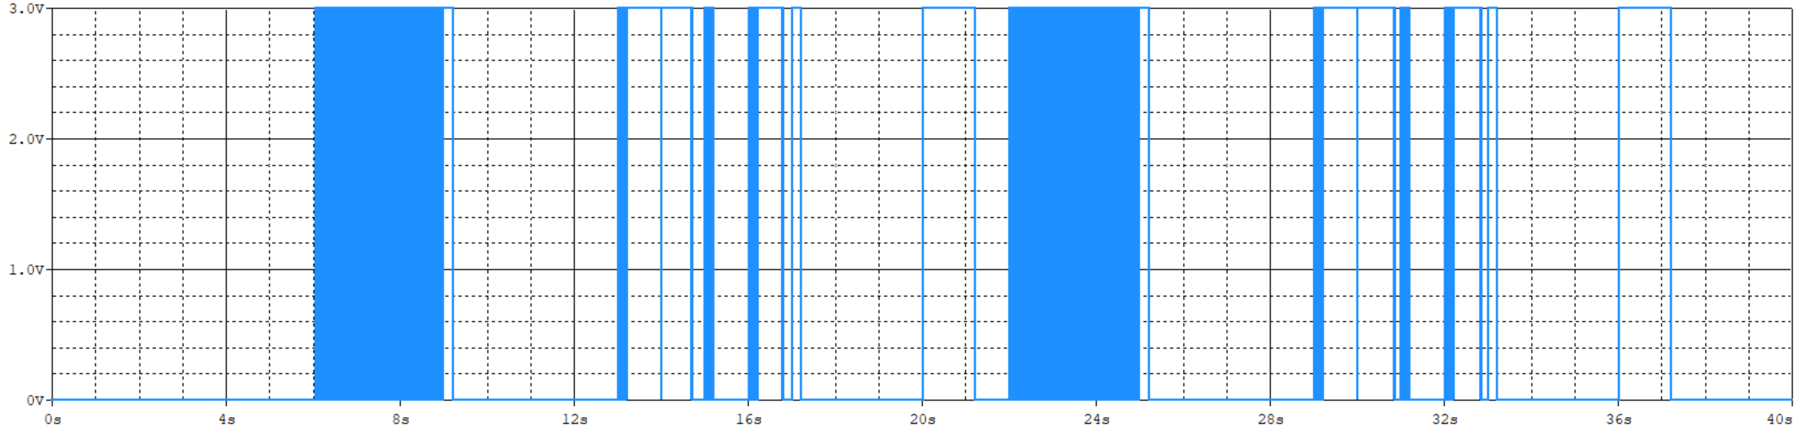
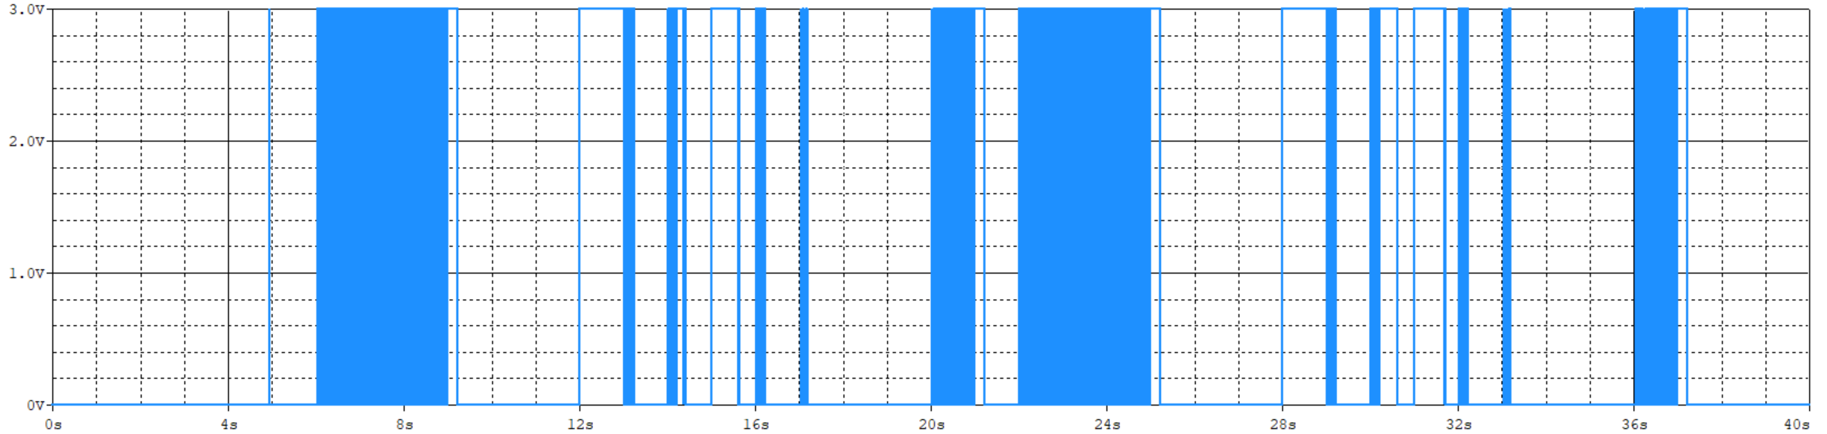
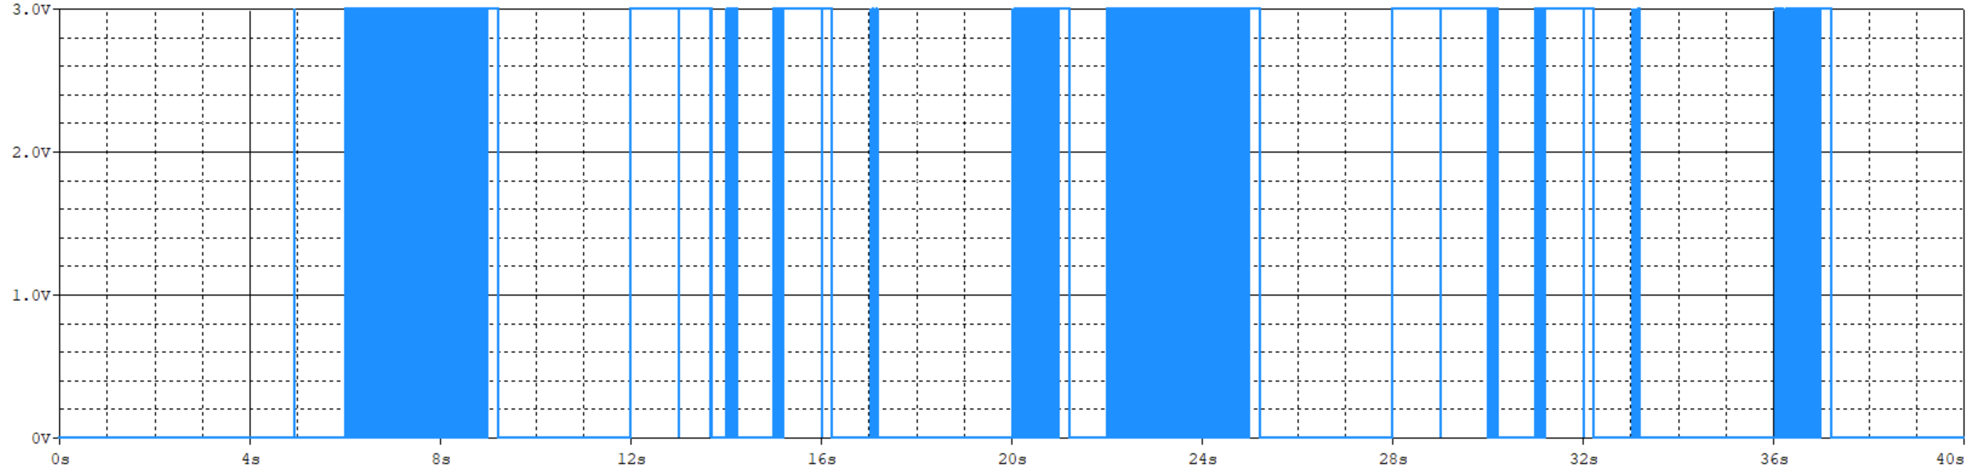
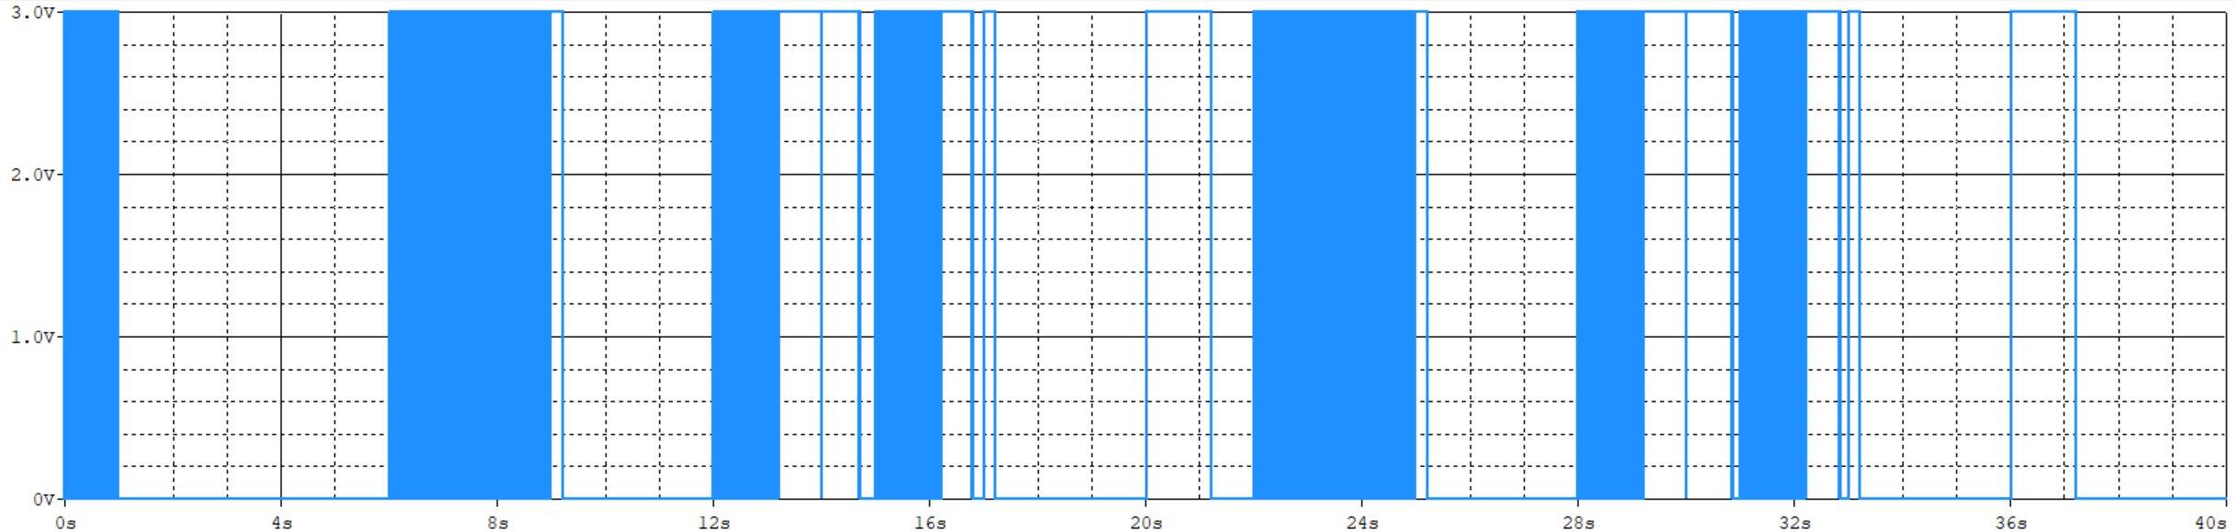
电路调校
测试结果
遗留问题
编码后与门
适应原理特性实现器件功能
传递逻辑失败
设计功能冲突
运行时长达标初步完成测试
器件功能妥协
尚余未完特性
修改过的电路能达到40s的期望运行时长，同时能实现并解释部分功能
原文中部分电路小范围测试时可以正常工作，整合电路中模拟无法收敛
链接编码神经元EN单元和多模态网络MMAM使用与门，未考虑实际需传递的信号样态
器件模型偏离理想器件，部分电路功能未能良好模拟

Slide 12
电路调校
测试结果
遗留问题
编码后与门
适应原理特性实现器件功能
传递逻辑失败
设计功能冲突
运行时长达标初步完成测试
器件功能妥协
尚余未完特性
修改过的电路能达到40s的期望运行时长，同时能实现并解释部分功能
NAL单元输出Vn
原文中部分电路小范围测试时可以正常工作，整合电路中模拟无法收敛
链接编码神经元EN单元和多模态网络MMAM使用与门，未考虑实际需传递的信号样态
器件模型偏离理想器件，部分电路功能未能良好模拟
>>
VN1
>>
VN2
>>
VN3

Slide 13
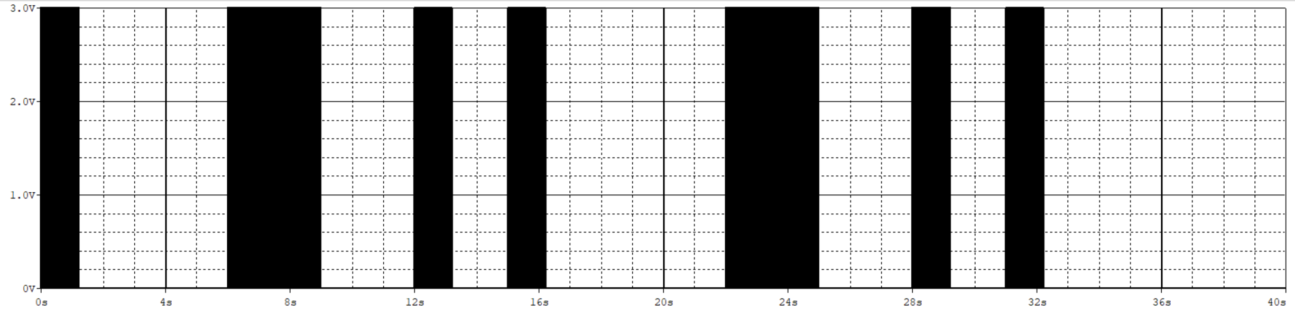
电路调校
测试结果
遗留问题
编码后与门
适应电路特性实现器件功能
传递逻辑失败
设计功能冲突
运行时长达标初步完成测试
器件功能妥协
尚余未完特性
修改过的电路能达到40s的期望运行时长，同时能实现并解释部分功能
原文中部分电路参数设置无法在模拟中正常实现功能，需自行调整
链接编码神经元EN单元和多模态网络MMAM使用与门，未考虑实际需传递的信号样态
器件模型偏离理想器件，部分电路功能未能良好模拟
>>
M21&M12
MMAM中忆阻阻值
>>
M23&M32
>>
M31&M13

Slide 14
VR1
电路调校
测试结果
遗留问题
编码后与门
适应电路特性实现器件功能
传递逻辑失败
设计功能冲突
运行时长达标初步完成测试
器件功能妥协
尚余未完特性
要注
VR2
修改过的电路能达到40s的期望运行时长，同时能实现并解释部分功能
原文中部分电路参数设置无法在模拟中正常实现功能，需自行调整
链接编码神经元EN单元和多模态网络MMAM使用与门，未考虑实际需传递的信号样态
器件模型偏离理想器件，部分电路功能未能良好模拟
VR3

Slide 15
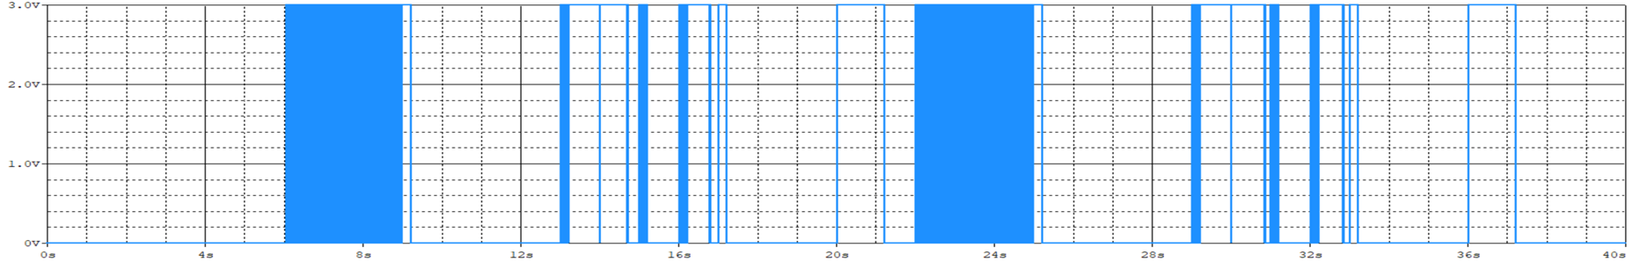
VR1
VR2
VR3
电路调校
测试结果
遗留问题
编码后与门
适应电路特性实现器件功能
传递逻辑失败
设计功能冲突
运行时长达标初步完成测试
器件功能妥协
尚余未完特性
修改过的电路能达到40s的期望运行时长，同时能实现并解释部分功能
VM1
原文中部分电路参数设置无法在模拟中正常实现功能，需自行调整
链接编码神经元EN单元和多模态网络MMAM使用与门，未考虑实际需传递的信号样态
器件模型偏离理想器件，部分电路功能未能良好模拟
（对照 ：VR1）

Slide 16
电路调校
测试结果
遗留问题
编码后与门
适应电路特性实现器件功能
传递逻辑失败
设计功能冲突
运行时长达标初步完成测试
器件功能妥协
尚余未完特性
修改过的电路能达到40s的期望运行时长，同时能实现并解释部分功能
原文中部分电路参数设置无法在模拟中正常实现功能，需自行调整
链接编码神经元EN单元和多模态网络MMAM使用与门，未考虑实际需传递的信号样态
器件模型偏离理想器件，部分电路功能未能良好模拟

Slide 17


电路调校
测试结果
遗留问题
编码后与门
适应电路特性实现器件功能
传递逻辑失败
设计功能冲突
运行时长达标初步完成测试
器件功能妥协
尚余未完特性
修改过的电路能达到40s的期望运行时长，同时能实现并解释部分功能
原文中部分电路参数设置无法在模拟中正常实现功能，需自行调整
链接编码神经元EN单元和多模态网络MMAM使用与门，未考虑实际需传递的信号样态
器件模型偏离理想器件，部分电路功能未能良好模拟
忆阻器阻值存在这样的“小斜坡”
联想唤起效果非脉冲，未一一对照

Slide 18
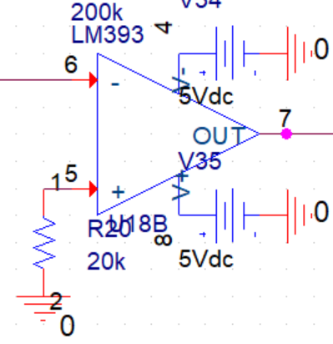
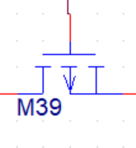
电路调校
测试结果
遗留问题
编码后与门
适应电路特性实现器件功能
传递逻辑失败
设计功能冲突
运行时长达标初步完成测试
器件功能妥协
尚余未完特性
修改过的电路能达到40s的期望运行时长，同时能实现并解释部分功能
原文中部分电路参数设置无法在模拟中正常实现功能，需自行调整
链接编码神经元EN单元和多模态网络MMAM使用与门，未考虑实际需传递的信号样态
器件模型偏离理想器件，部分电路功能未能良好模拟
“允许联想”，Pmos关断时，忆阻器两端电压趋近于0
LM393非理想器件。

Slide 19
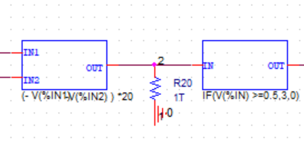
电路调校
测试结果
遗留问题
编码后与门
适应电路特性实现器件功能
传递逻辑失败
设计功能冲突
运行时长达标初步完成测试
器件功能妥协
尚余未完特性
修改过的电路能达到40s的期望运行时长，同时能实现并解释部分功能
原文中部分电路参数设置无法在模拟中正常实现功能，需自行调整
链接编码神经元EN单元和多模态网络MMAM使用与门，未考虑实际需传递的信号样态
器件模型偏离理想器件，部分电路功能未能良好模拟
此处已统一改用ABM元件，便于仿真

Slide 20
/
汇报完毕，敬请老师指示
>>
论文题目：面向多感官调制的非联想学习忆阻神经形态电路设计
IEEE
Bio-Inspired Neuromorphic Circuit Design of Non-associative Learning for Multisensory Enhancement and Depression
MAY/2025
2:30 PM
汇报人：蒋彦熙
FEBR/04/2026

